Slide 1
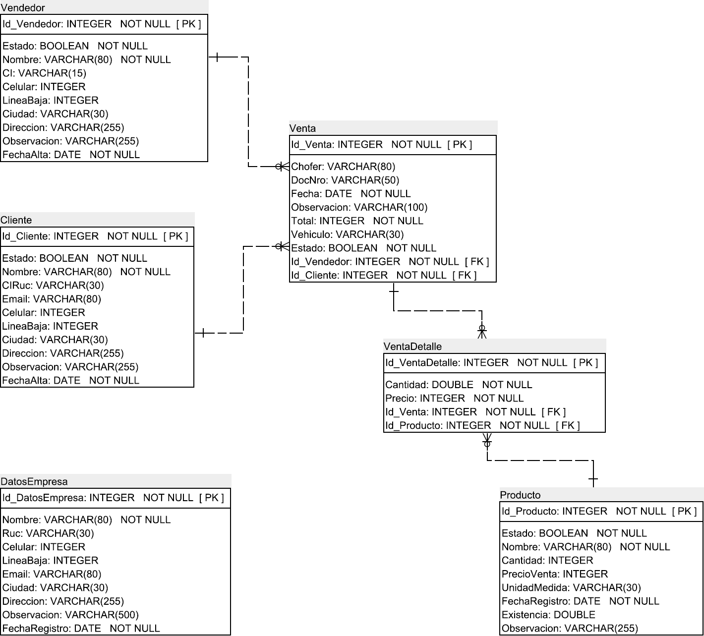


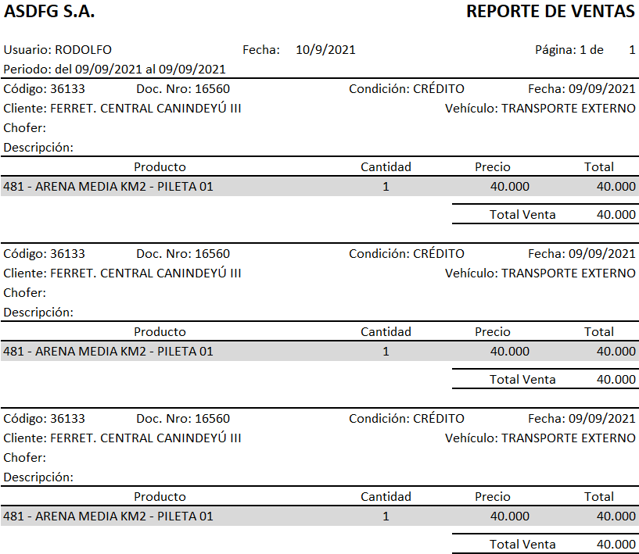
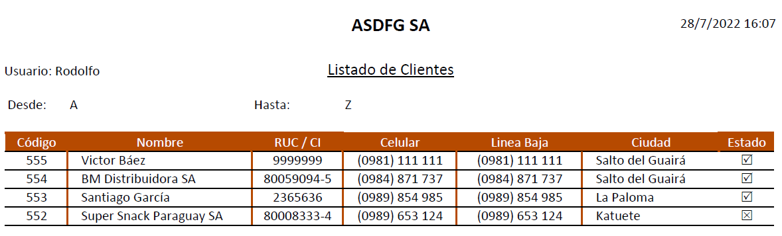
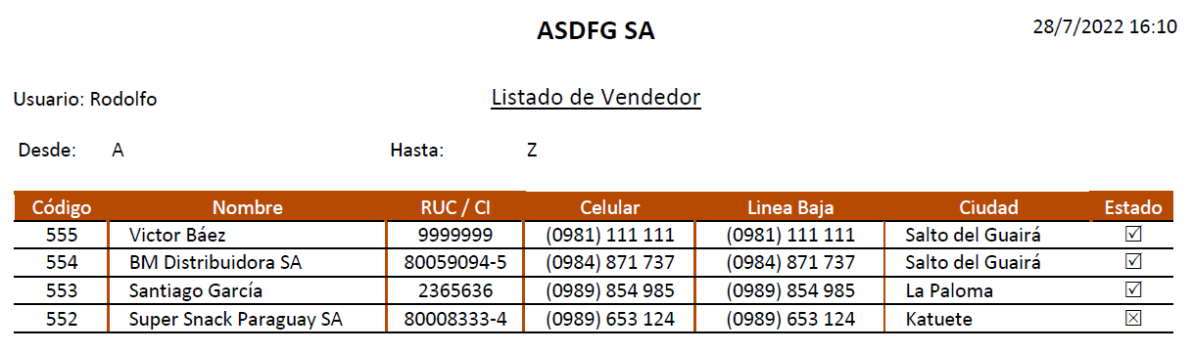
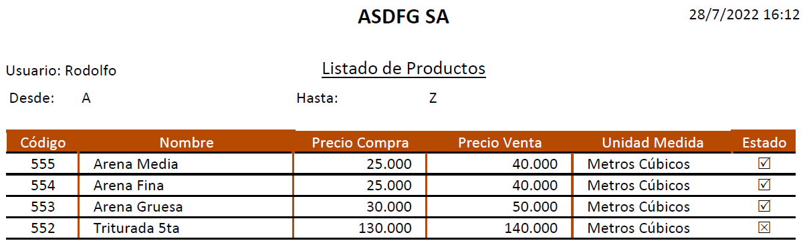


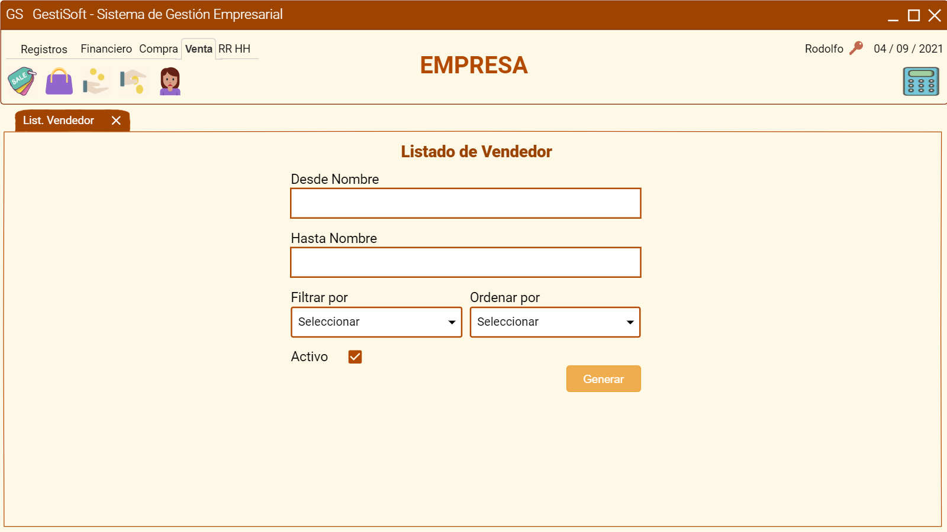
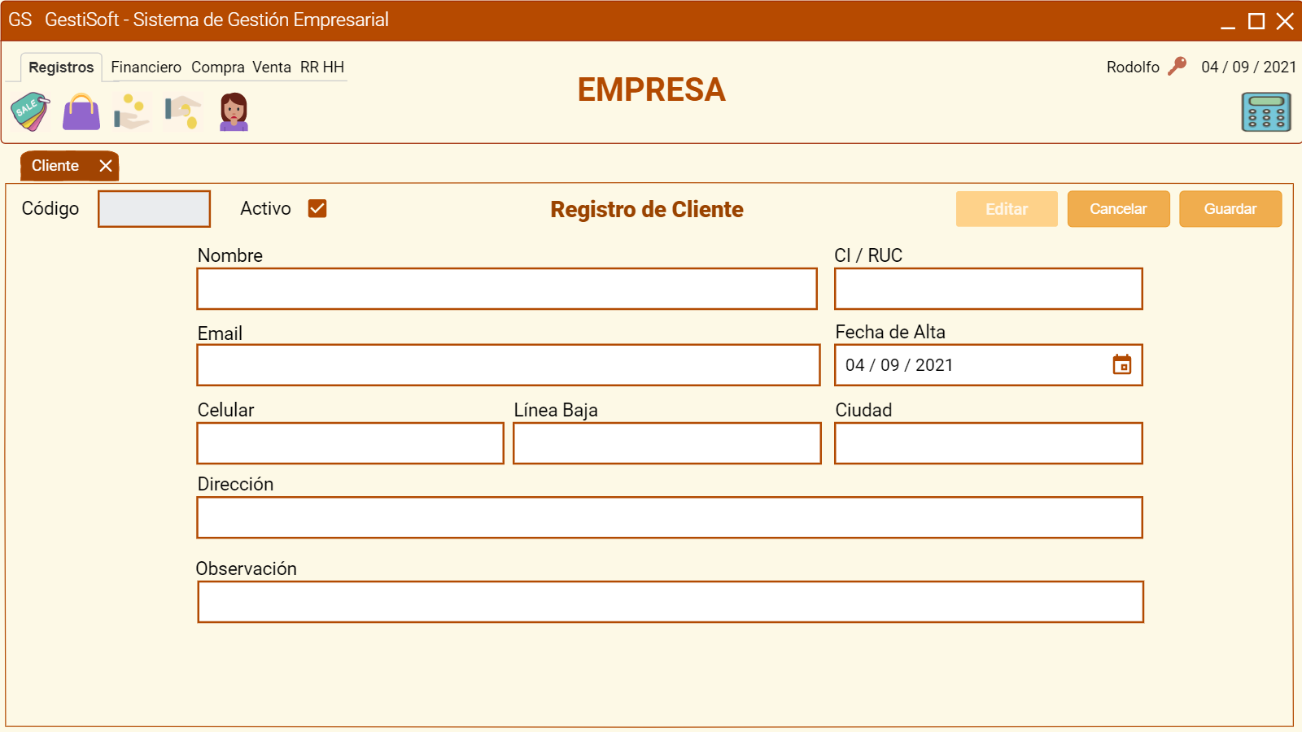
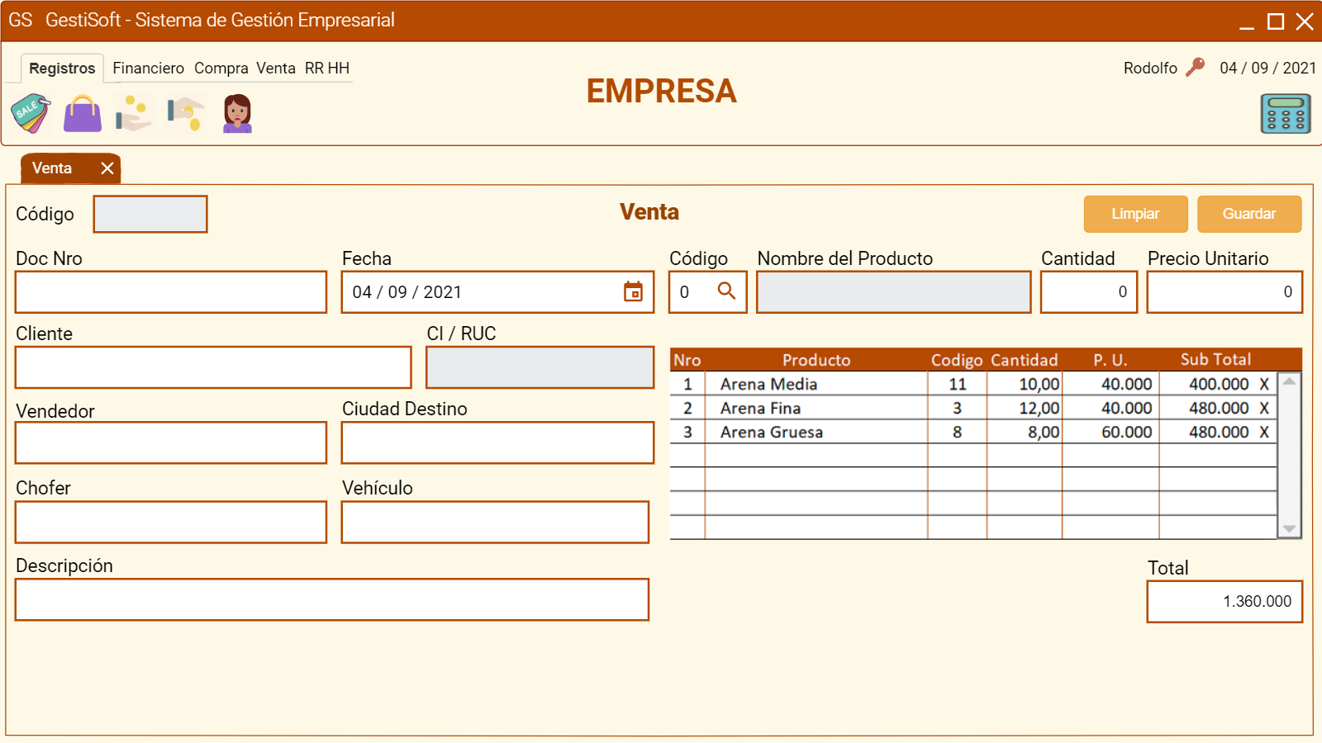

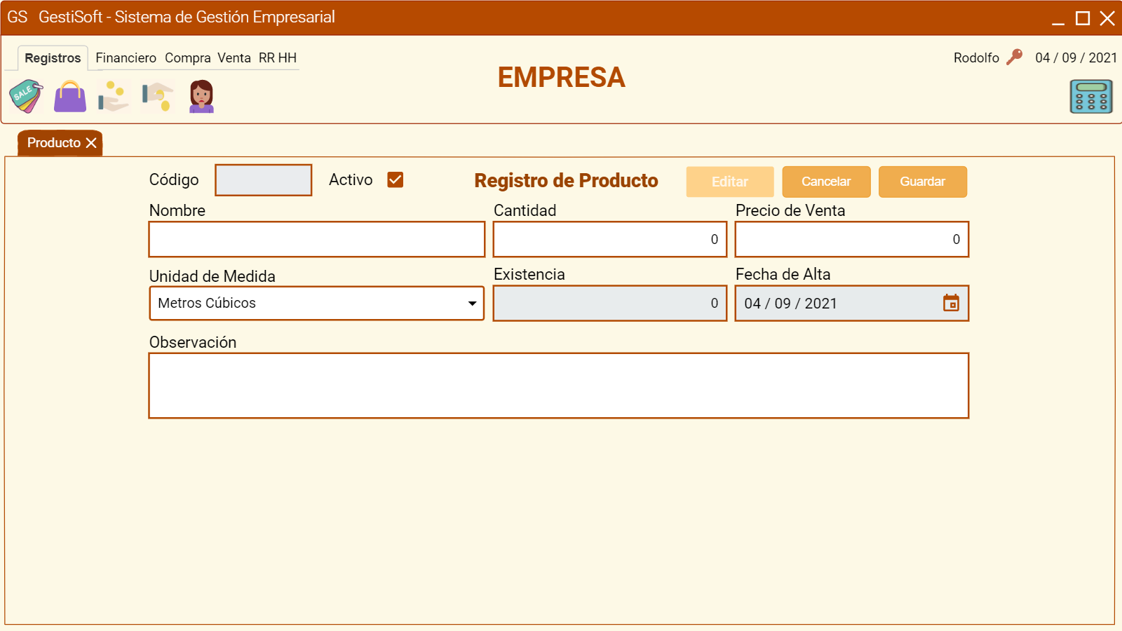


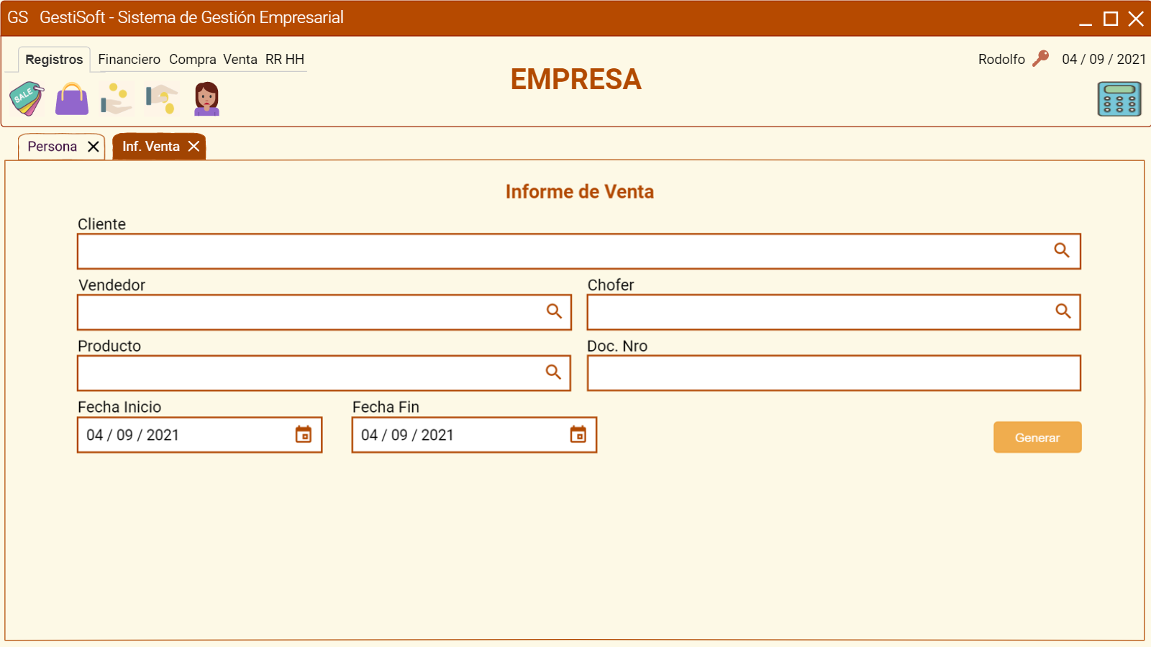
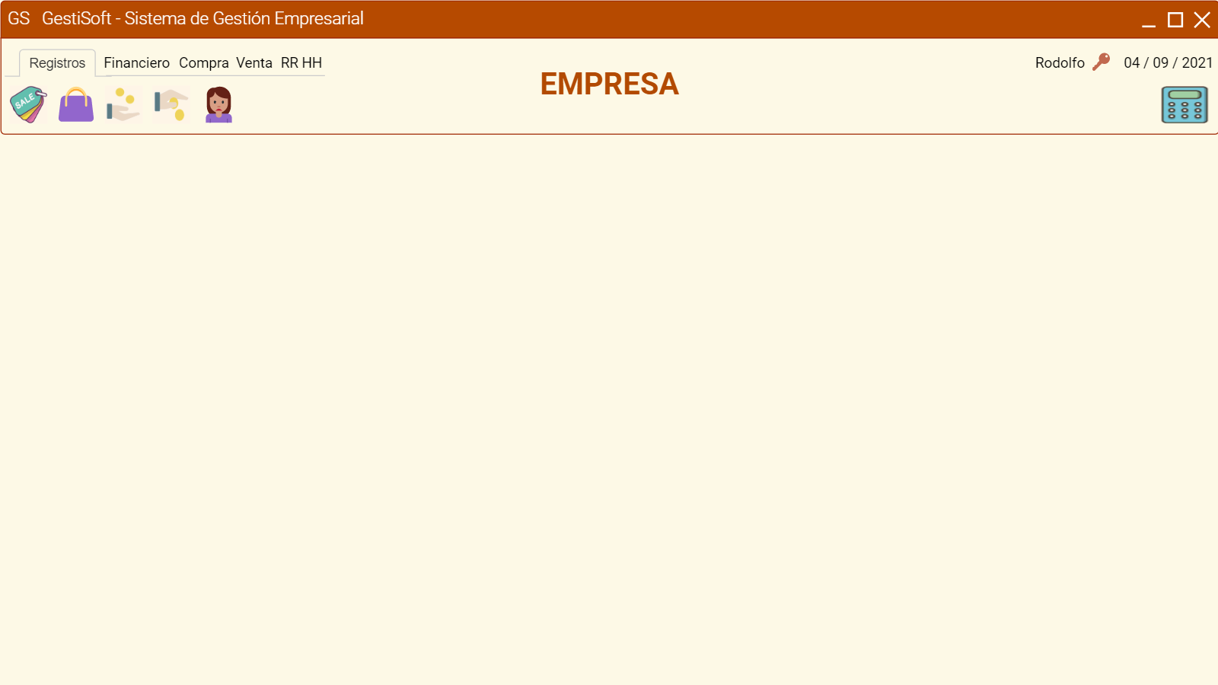





DER
Listado de Vendedor
Cliente
Venta
Softwares recomendados para el desarrollo
Reporte de Ventas
Reporte de Ventas
Listado de Cliente
Listado de Cliente
Vendedor
Listado de Vendedor
Producto
Listado de Producto
Listado de Producto
Pantalla Inicial
Objetivos
Identificar y analizar las necesidades.
Desarrollar la solución.
Gesti
Soft
Lenguaje de programación
Interprete Java
Herr. Mapeo
Sistema de Gestión Empresarial
prototipo
prototipo
prototipo
prototipo
prototipo
prototipo
prototipo
prototipo
prototipo
prototipo
prototipo
prototipo
prototipo
fin
prototipo
desarrollo
objetivos
Propósito
Que la empresa mejore y optimice su rendimiento a través de la implementación del sistema para una mejor planeación y mejores tomas de decisiones.
Taller VIII
Preguntas del Auditorio
Alma María Santacruz Balbuena
Sistema BD
Diseño de Documentos
IDE
Muchas gracias por la atención
Prof.: Alan

Slide 2
DER
Listado de Vendedor
Cliente
Venta
Softwares recomendados para el desarrollo
Reporte de Ventas
Reporte de Ventas
Listado de Cliente
Listado de Cliente
Vendedor
Listado de Vendedor
Producto
Listado de Producto
Listado de Producto
Pantalla Inicial
Objetivos
Identificar y analizar las necesidades.
Desarrollar la solución.
Gesti
Soft
Lenguaje de programación
Interprete Java
Herr. Mapeo
Sistema de Gestión Empresarial
prototipo
prototipo
prototipo
prototipo
prototipo
prototipo
prototipo
prototipo
prototipo
prototipo
prototipo
prototipo
prototipo
fin
prototipo
desarrollo
Propósito
Que la empresa mejore y optimice su rendimiento a través de la implementación del sistema para una mejor planeación y mejores tomas de decisiones.
objetivos
Preguntas del Auditorio
Sistema BD
Diseño de Documentos
IDE
Muchas gracias por la atención

Slide 3
DER
Listado de Vendedor
Cliente
Venta
Softwares recomendados para el desarrollo
Reporte de Ventas
Reporte de Ventas
Listado de Cliente
Listado de Cliente
Vendedor
Listado de Vendedor
Producto
Listado de Producto
Listado de Producto
Pantalla Inicial
Objetivos
Identificar y analizar las necesidades.
Desarrollar la solución.
Gesti
Soft
Lenguaje de programación
Interprete Java
Herr. Mapeo
Sistema de Gestión Empresarial
prototipo
prototipo
prototipo
prototipo
prototipo
prototipo
prototipo
prototipo
prototipo
prototipo
prototipo
prototipo
fin
prototipo
prototipo
desarrollo
Propósito
Que la empresa mejore y optimice su rendimiento a través de la implementación del sistema para una mejor planeación y mejores tomas de decisiones.
objetivos
Preguntas del Auditorio
Sistema BD
Diseño de Documentos
IDE
Muchas gracias por la atención

Slide 4
DER
Listado de Vendedor
Cliente
Venta
Softwares recomendados para el desarrollo
Reporte de Ventas
Reporte de Ventas
Listado de Cliente
Listado de Cliente
Vendedor
Listado de Vendedor
Producto
Listado de Producto
Listado de Producto
Pantalla Inicial
Objetivos
Identificar y analizar las necesidades.
Desarrollar la solución.
Gesti
Soft
Lenguaje de programación
Interprete Java
Herr. Mapeo
Sistema de Gestión Empresarial
prototipo
prototipo
prototipo
prototipo
prototipo
prototipo
prototipo
prototipo
prototipo
prototipo
prototipo
prototipo
fin
prototipo
prototipo
desarrollo
Propósito
Que la empresa mejore y optimice su rendimiento a través de la implementación del sistema para una mejor planeación y mejores tomas de decisiones.
objetivos
Preguntas del Auditorio
Sistema BD
Diseño de Documentos
IDE
Muchas gracias por la atención

Slide 5
DER
Listado de Vendedor
Cliente
Venta
Softwares recomendados para el desarrollo
Reporte de Ventas
Listado de Cliente
Listado de Cliente
Vendedor
Listado de Vendedor
Producto
Listado de Producto
Listado de Producto
Pantalla Inicial
Reporte de Ventas
Objetivos
Identificar y analizar las necesidades.
Desarrollar la solución.
Gesti
Soft
Lenguaje de programación
Interprete Java
Herr. Mapeo
Sistema de Gestión Empresarial
prototipo
prototipo
prototipo
prototipo
prototipo
prototipo
prototipo
prototipo
prototipo
prototipo
prototipo
prototipo
prototipo
fin
prototipo
desarrollo
Propósito
Que la empresa mejore y optimice su rendimiento a través de la implementación del sistema para una mejor planeación y mejores tomas de decisiones.
objetivos
Preguntas del Auditorio
Sistema BD
Diseño de Documentos
IDE
Muchas gracias por la atención

Slide 6
DER
Listado de Vendedor
Cliente
Venta
Softwares recomendados para el desarrollo
Listado de Cliente
Listado de Cliente
Vendedor
Listado de Vendedor
Producto
Listado de Producto
Listado de Producto
Pantalla Inicial
Reporte de Ventas
Reporte de Ventas
Objetivos
Identificar y analizar las necesidades.
Desarrollar la solución.
Gesti
Soft
Lenguaje de programación
Interprete Java
Herr. Mapeo
Sistema de Gestión Empresarial
prototipo
prototipo
prototipo
prototipo
prototipo
prototipo
prototipo
prototipo
prototipo
prototipo
prototipo
prototipo
prototipo
fin
prototipo
desarrollo
Propósito
Que la empresa mejore y optimice su rendimiento a través de la implementación del sistema para una mejor planeación y mejores tomas de decisiones.
objetivos
Preguntas del Auditorio
Sistema BD
Diseño de Documentos
IDE
Muchas gracias por la atención

Slide 7
DER
Listado de Vendedor
Cliente
Softwares recomendados para el desarrollo
Venta
Listado de Cliente
Listado de Cliente
Vendedor
Listado de Vendedor
Producto
Listado de Producto
Listado de Producto
Pantalla Inicial
Reporte de Ventas
Reporte de Ventas
Objetivos
Identificar y analizar las necesidades.
Desarrollar la solución.
Gesti
Soft
Lenguaje de programación
Interprete Java
Herr. Mapeo
Sistema de Gestión Empresarial
prototipo
prototipo
prototipo
prototipo
prototipo
prototipo
prototipo
prototipo
prototipo
prototipo
prototipo
prototipo
prototipo
fin
prototipo
desarrollo
Propósito
Que la empresa mejore y optimice su rendimiento a través de la implementación del sistema para una mejor planeación y mejores tomas de decisiones.
objetivos
Preguntas del Auditorio
Sistema BD
Diseño de Documentos
IDE
Muchas gracias por la atención

Slide 8
DER
Listado de Vendedor
Cliente
Softwares recomendados para el desarrollo
Venta
Listado de Cliente
Vendedor
Listado de Vendedor
Producto
Listado de Producto
Listado de Producto
Pantalla Inicial
Reporte de Ventas
Reporte de Ventas
Listado de Cliente
Objetivos
Identificar y analizar las necesidades.
Desarrollar la solución.
Gesti
Soft
Lenguaje de programación
Interprete Java
Herr. Mapeo
Sistema de Gestión Empresarial
prototipo
prototipo
prototipo
prototipo
prototipo
prototipo
prototipo
prototipo
prototipo
prototipo
prototipo
prototipo
prototipo
fin
prototipo
desarrollo
Propósito
Que la empresa mejore y optimice su rendimiento a través de la implementación del sistema para una mejor planeación y mejores tomas de decisiones.
objetivos
Preguntas del Auditorio
Sistema BD
Diseño de Documentos
IDE
Muchas gracias por la atención

Slide 9
DER
Listado de Vendedor
Cliente
Softwares recomendados para el desarrollo
Venta
Vendedor
Listado de Vendedor
Producto
Listado de Producto
Listado de Producto
Pantalla Inicial
Reporte de Ventas
Reporte de Ventas
Listado de Cliente
Listado de Cliente
Objetivos
Identificar y analizar las necesidades.
Desarrollar la solución.
Gesti
Soft
Lenguaje de programación
Interprete Java
Herr. Mapeo
Sistema de Gestión Empresarial
prototipo
prototipo
prototipo
prototipo
prototipo
prototipo
prototipo
prototipo
prototipo
prototipo
prototipo
prototipo
prototipo
fin
prototipo
desarrollo
Propósito
Que la empresa mejore y optimice su rendimiento a través de la implementación del sistema para una mejor planeación y mejores tomas de decisiones.
objetivos
Preguntas del Auditorio
Sistema BD
Diseño de Documentos
IDE
Muchas gracias por la atención

Slide 10
DER
Listado de Vendedor
Cliente
Softwares recomendados para el desarrollo
Venta
Listado de Vendedor
Producto
Listado de Producto
Listado de Producto
Pantalla Inicial
Reporte de Ventas
Reporte de Ventas
Listado de Cliente
Listado de Cliente
Vendedor
Objetivos
Identificar y analizar las necesidades.
Desarrollar la solución.
Gesti
Soft
Lenguaje de programación
Interprete Java
Herr. Mapeo
Sistema de Gestión Empresarial
prototipo
prototipo
prototipo
prototipo
prototipo
prototipo
prototipo
prototipo
prototipo
prototipo
prototipo
prototipo
prototipo
fin
prototipo
desarrollo
Propósito
Que la empresa mejore y optimice su rendimiento a través de la implementación del sistema para una mejor planeación y mejores tomas de decisiones.
objetivos
Preguntas del Auditorio
Sistema BD
Diseño de Documentos
IDE
Muchas gracias por la atención

Slide 11
DER
Listado de Vendedor
Cliente
Softwares recomendados para el desarrollo
Venta
Listado de Vendedor
Producto
Listado de Producto
Listado de Producto
Pantalla Inicial
Reporte de Ventas
Reporte de Ventas
Listado de Cliente
Listado de Cliente
Vendedor
Objetivos
Identificar y analizar las necesidades.
Desarrollar la solución.
Gesti
Soft
Lenguaje de programación
Interprete Java
Herr. Mapeo
Sistema de Gestión Empresarial
prototipo
prototipo
prototipo
prototipo
prototipo
prototipo
prototipo
prototipo
prototipo
prototipo
prototipo
prototipo
prototipo
fin
prototipo
desarrollo
Propósito
Que la empresa mejore y optimice su rendimiento a través de la implementación del sistema para una mejor planeación y mejores tomas de decisiones.
objetivos
Preguntas del Auditorio
Sistema BD
Diseño de Documentos
IDE
Muchas gracias por la atención

Slide 12
DER
Listado de Vendedor
Cliente
Softwares recomendados para el desarrollo
Venta
Producto
Listado de Producto
Listado de Producto
Pantalla Inicial
Reporte de Ventas
Reporte de Ventas
Listado de Cliente
Listado de Cliente
Vendedor
Listado de Vendedor
Objetivos
Identificar y analizar las necesidades.
Desarrollar la solución.
Gesti
Soft
Lenguaje de programación
Interprete Java
Herr. Mapeo
Sistema de Gestión Empresarial
prototipo
prototipo
prototipo
prototipo
prototipo
prototipo
prototipo
prototipo
prototipo
prototipo
prototipo
prototipo
prototipo
fin
prototipo
desarrollo
Propósito
Que la empresa mejore y optimice su rendimiento a través de la implementación del sistema para una mejor planeación y mejores tomas de decisiones.
objetivos
Preguntas del Auditorio
Sistema BD
Diseño de Documentos
IDE
Muchas gracias por la atención

Slide 13
DER
Listado de Vendedor
Cliente
Softwares recomendados para el desarrollo
Venta
Listado de Producto
Listado de Producto
Pantalla Inicial
Reporte de Ventas
Reporte de Ventas
Listado de Cliente
Listado de Cliente
Vendedor
Listado de Vendedor
Producto
Objetivos
Identificar y analizar las necesidades.
Desarrollar la solución.
Gesti
Soft
Lenguaje de programación
Interprete Java
Herr. Mapeo
Sistema de Gestión Empresarial
prototipo
prototipo
prototipo
prototipo
prototipo
prototipo
prototipo
prototipo
prototipo
prototipo
prototipo
prototipo
prototipo
fin
prototipo
desarrollo
Propósito
Que la empresa mejore y optimice su rendimiento a través de la implementación del sistema para una mejor planeación y mejores tomas de decisiones.
objetivos
Preguntas del Auditorio
Sistema BD
Diseño de Documentos
IDE
Muchas gracias por la atención

Slide 14
DER
Listado de Vendedor
Cliente
Softwares recomendados para el desarrollo
Venta
Listado de Producto
Pantalla Inicial
Reporte de Ventas
Reporte de Ventas
Listado de Cliente
Listado de Cliente
Vendedor
Listado de Vendedor
Producto
Listado de Producto
Objetivos
Identificar y analizar las necesidades.
Desarrollar la solución.
Gesti
Soft
Lenguaje de programación
Interprete Java
Herr. Mapeo
Sistema de Gestión Empresarial
prototipo
prototipo
prototipo
prototipo
prototipo
prototipo
prototipo
prototipo
prototipo
prototipo
prototipo
prototipo
prototipo
fin
prototipo
desarrollo
Propósito
Que la empresa mejore y optimice su rendimiento a través de la implementación del sistema para una mejor planeación y mejores tomas de decisiones.
objetivos
Preguntas del Auditorio
Sistema BD
Diseño de Documentos
IDE
Muchas gracias por la atención

Slide 15
DER
Listado de Vendedor
Cliente
Softwares recomendados para el desarrollo
Venta
Pantalla Inicial
Reporte de Ventas
Reporte de Ventas
Listado de Cliente
Listado de Cliente
Vendedor
Listado de Vendedor
Producto
Listado de Producto
Listado de Producto
Objetivos
Identificar y analizar las necesidades.
Desarrollar la solución.
Gesti
Soft
Lenguaje de programación
Interprete Java
Herr. Mapeo
Sistema de Gestión Empresarial
prototipo
prototipo
prototipo
prototipo
prototipo
prototipo
prototipo
prototipo
prototipo
prototipo
prototipo
prototipo
prototipo
fin
prototipo
desarrollo
Propósito
Que la empresa mejore y optimice su rendimiento a través de la implementación del sistema para una mejor planeación y mejores tomas de decisiones.
objetivos
Preguntas del Auditorio
Sistema BD
Diseño de Documentos
IDE
Muchas gracias por la atención

Slide 16
DER
Listado de Vendedor
Cliente
Softwares recomendados para el desarrollo
Venta
Pantalla Inicial
Reporte de Ventas
Reporte de Ventas
Listado de Cliente
Listado de Cliente
Vendedor
Listado de Vendedor
Producto
Listado de Producto
Listado de Producto
Objetivos
Identificar y analizar las necesidades.
Desarrollar la solución.
Gesti
Soft
Lenguaje de programación
Interprete Java
Herr. Mapeo
Sistema de Gestión Empresarial
prototipo
prototipo
prototipo
prototipo
prototipo
prototipo
prototipo
prototipo
prototipo
prototipo
prototipo
prototipo
prototipo
fin
prototipo
desarrollo
Propósito
Que la empresa mejore y optimice su rendimiento a través de la implementación del sistema para una mejor planeación y mejores tomas de decisiones.
objetivos
Preguntas del Auditorio
Sistema BD
Diseño de Documentos
IDE
Muchas gracias por la atención

Slide 17
DER
Listado de Vendedor
Cliente
Venta
Softwares recomendados para el desarrollo
Pantalla Inicial
Reporte de Ventas
Reporte de Ventas
Listado de Cliente
Listado de Cliente
Vendedor
Listado de Vendedor
Producto
Listado de Producto
Listado de Producto
Objetivos
Identificar y analizar las necesidades.
Desarrollar la solución.
Gesti
Soft
Sistema de Gestión Empresarial
Lenguaje de programación
Interprete Java
Herr. Mapeo
prototipo
prototipo
prototipo
prototipo
prototipo
prototipo
prototipo
prototipo
prototipo
prototipo
prototipo
prototipo
prototipo
fin
desarrollo
prototipo
Propósito
Que la empresa mejore y optimice su rendimiento a través de la implementación del sistema para una mejor planeación y mejores tomas de decisiones.
objetivos
Preguntas del Auditorio
Sistema BD
Diseño de Documentos
IDE
Muchas gracias por la atención

Slide 18
DER
Listado de Vendedor
Cliente
Venta
Softwares recomendados para el desarrollo
Pantalla Inicial
Reporte de Ventas
Reporte de Ventas
Listado de Cliente
Listado de Cliente
Vendedor
Listado de Vendedor
Producto
Listado de Producto
Listado de Producto
Objetivos
Identificar y analizar las necesidades.
Desarrollar la solución.
Gesti
Soft
Lenguaje de programación
Interprete Java
Herr. Mapeo
Sistema de Gestión Empresarial
prototipo
prototipo
prototipo
prototipo
prototipo
prototipo
prototipo
prototipo
prototipo
prototipo
prototipo
prototipo
prototipo
fin
prototipo
desarrollo
objetivos
Propósito
Que la empresa mejore y optimice su rendimiento a través de la implementación del sistema para una mejor planeación y mejores tomas de decisiones.
Preguntas del Auditorio
Sistema BD
Diseño de Documentos
IDE
Muchas gracias por la atención

